Slide 1
Родительское собрание на тему : « Роль семьи в преодолении речевых нарушений у детей, посещающих логопедическую группу »
Презентацию подготовила и провела
учитель- логопед МДОУ-д/с №3 г.Люберцы
Антонова Светлана Анатольевна

Slide 2
Содержание:
Актуальность проблемы.
Вашему ребёнку логопед поставил диагноз-
ОНР, осложнённое дизартрическим компонентом.
Что это такое?
Какие занятия проводит логопед?
Работа детей на занятиях (показ слайдов).
Рекомендации учителя-логопеда родителям.
Речевая азбука для родителей.
Критерии оценки речи ребёнка.

Slide 3
Физиологи установили зависимость психики развития ребёнка от развития его речи:
на первом году жизни ребёнка закладывается основа будущей связной речи;
речь второго года жизни выступает средством познания мира и средством установления контакта ;
на третьем году жизни ребёнок использует диалог ;
в 4-5 лет- возникает планирующая функция речи, появляется монологическая, контекстная речь.

Slide 4
На что влияет правильное звукопроизношение?
НА ПОЛНОЦЕННОЕ ОБЩЕНИЕ С ОКРУЖАЮЩИМИ
НА ГРАМОТНОЕ ОВЛАДЕНИЕ ЧТЕНИЕМ И ПИСЬМОМ
НА САМООЦЕНКУ И РАЗВИТИЕ ДРУГИХ ПСИХИЧЕСКИХ ФУНКЦИЙ

Slide 5
Родителям каждого ребенка хочется, чтобы он умел хорошо выражать свои мысли и не испытывал трудностей при общении с окружающими.

Slide 6
.
Notes:
С какими нарушениями речи дети нашей группы?

Slide 7
Преодоление недостатков произношения требует определенной системы и особых методов коррекционной работы. Логопед ведет индивидуальную, подгрупповую и фронтальную работу с детьми по нескольким направлениям:
3. Индивидуальная программа логопедического сопровождения
ФИО, год рождения ребёнка | Рудавина Вика 31.08.07 года рождения. ПМПК от 19.06.12год.
Логопедическое заключение | ОНР 4 уровень , осложнённое дизартрическим компонентом.
Актуальная проблема | Речь понятна, разборчива. Нарушение звукопроизношения ( р, л) , нарушения фонематического слуха, незначительное нарушение лексико-грамматического строя речи, единичные нарушения словообразования.
Цель программы | Устранение нарушений речи посредством специального обучения и воспитания.
Задачи | Развитие слухового восприятия и фонематического слуха. Коррекция звукопроизношения. Коррекция лексико-грамматического строя речи, логического мышления и связной речи.
Содержание | В соответствии с коррекционно-развивающей образовательной программой логопедической работы по преодолению ОНР Т.Б.Филичевой, Г.В.Чиркиной ,,Коррекционное обучение и воспитание детей 5- летнего возраста с общим недоразвитием речи,, (I год обучения, старшая группа) Москва, 1991 год и технологию Т.Б.Филичевой, Г.В.Чиркиной ,,Подготовка к школе детей с общим недоразвитием речи в условиях специального детского сада,, (ч.II второй год обучения, подготовительная группа), Москва, 1993 год. В работе использую,,Альбомы1-3 упражнений по обучению грамоте детей подготовительной к школе логогруппы,, Гомзяк О.С.,Гном и Д,,,2007 и ,,Логопедические домашние задания для детей 5-7лет с ОНР,,Теремковой Н.Э.,,ГНОМ,, 2010.
Содержание работы
1. Развитие общей и мелкой моторики. | Логоритмические упражнения под музыку. Упражнения на развитие общей и мелкой моторики: пальчиковые упражнения, нанизывание бусинок, колечек; шнуровка, собирание пазлов, мозайки, кубиков Дьенеша;учить ребёнка штриховать, обводить, раскрашивать, лепить.
2. Развитие слухового восприятия и фонематического слуха. | Узнавание звука в ряду других звуков, отбор картинок с заданным звуком, Определение первого гласного звука в слове, последнего звука (согласного, гласного), нахождение заданного звука (гласного в слове в ударной позиции); повторение звуковых рядов; различение слов со сходным звуковым составом. Определение первого согласного звука в слове.Упражнение,,Лишняя картинка,,
3. Развитие артикуляционной моторики, просодии, коррекция звукопроизношения. | Артикуляционные упражнения для языка: - язык широкий, узкий, чашечкой, трубочкой; -упражнение ,,Лошадка,,( присасывание языка к верхним альвеолам); - ,,Лопатка,, ( распластывание широкого языка и удержание его между зубами); -,,Болтушка,,( движение вперёд-назад при открытом рте); - ,,Кошечка,,(попеременный захват языком то верхней, то нижней губы); - ,, Вкусное варенье,, (движение языка по верхней губе, затем по нижней); - ,,Часики,,(тянуться к ушам ,на счёт); - ,,Качели,,(движение вверх-вниз); - ,,Маляр,,(движения от верхних зубов к горлу и обратно по нёбу); - присасывание языка к нёбу с последующим задуванием на кончик языка с издаванием шёпотного трр. Постановка и автоматизация звуков [р-рь]. Автоматизация звуков [р-рь]. Дифференциация звуков: [ч]- [щ], [р]-[л]
4. Развитие импрессивной речи. | Понимание сравнительных конструкций. Исключение лишнего предмета. Узнавание предмета по описанию.
5. Коррекция лексико-грамматического строя речи, логического мышления и связной речи. | Называние антонимов: высокий-низкий, широкий-узкий, длинный-короткий, толстый-тонкий. Образование прилагательных от существительных. Упражнения:,,Что из чего?,, Развитие валентности слов. Образование притяжательных прилагательных. Упражнения:,,Чей домик?Чьи уши?Чей хвост?,, ;,,Предметы и профессии,, ;,,Подбери предмет к действию,,; ,,Подбери признак к предмету,, Составление предложений (сложно- сочинённых, сложно- подчинённых). Пересказ короткого текста с опорой (на картинку), составление рассказа по картинке, серии картин. Закрепление в речи грамматических конструкций со сложными предлогами.
ППС (педагогические программные средства). Рекомендованы родителям, как дополнитльные , к домашним заданиям. | Компьютерные программы: ,,Веселая логоритмика,, автор Е. Железнова, ,,Музыка с мамой. Весёлые пальчики,, авторы Е. Железнова, С. Железнов, ,,Удивляшки. Цвета и формы,, ;,,Игры для Тигры,,; ,,Развитие речи. Учимся говорить правильно,,; ,,Скоро в школу. Учимся говорить правильно,,; ,,Шиворот-навыворот,,.
Сроки динамического контроля | Динамические показатели
Январь 2013 г. Май 2013г. | Динамика: положительная, незначительная, нулевая, отрицательная Особенности речевого развития _______________________________________________ __________________________________________________________________________
РАЗВИТИЕ ОРГАНОВ АРТИКУЛЯЦИОННОГО АППАРАТА
РАЗВИТИЕ ФОНЕМАТИЧЕСКОГО СЛУХА
ОБУЧЕНИЕ ГРАМОТЕ И ПОДГОТОВКА РУКИ К ПИСЬМУ
РАЗВИТИЕ ПРАВИЛЬНОГО РЕЧЕВОГО ДЫХАНИЯ
ПОСТАНОВКА И АВТОМАТИЗАЦИЯ ЗВУКОВ РЕЧИ
РАБОТА НАД ГОЛОСОМ
ФОРМИРОВАНИЕ НАВЫКОВ ЗВУКОВОГО АНАЛИЗА И СИНТЕЗА

Slide 8
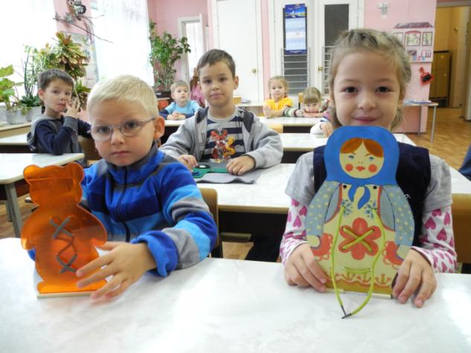
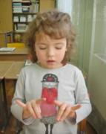
Работа детей над мелкой моторикой рук.

Slide 9
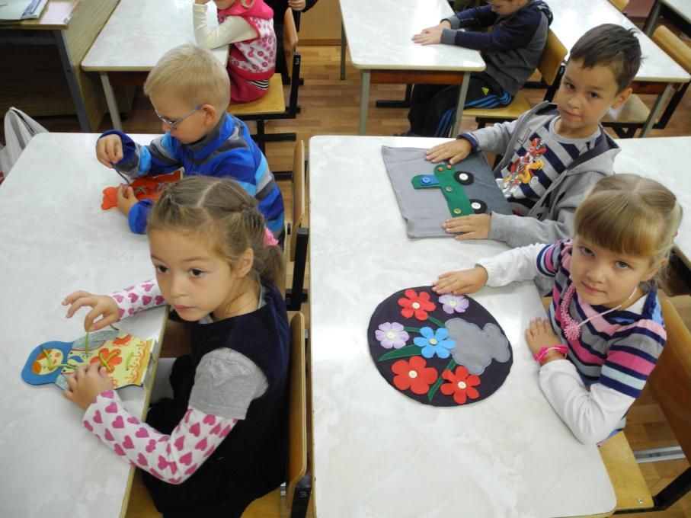

Slide 10
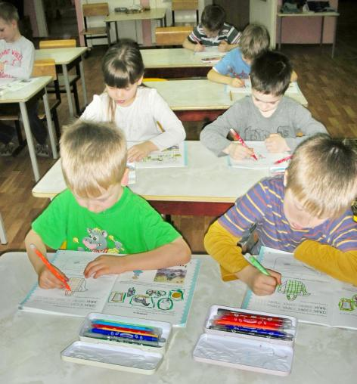

Slide 11
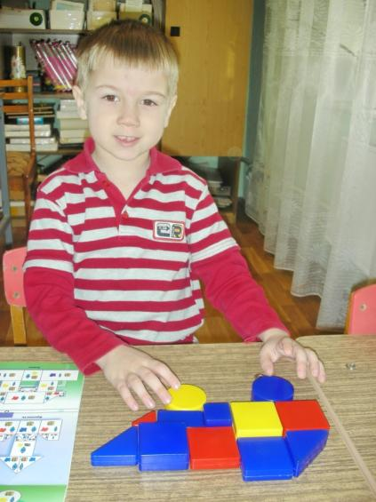
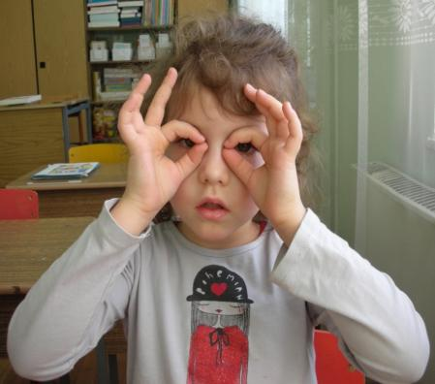
, «УМ РЕБЁНКА НАХОДИТСЯ НА КОНЧИКАХ ЕГО ПАЛЬЦЕВ» В.А.Сухомлинский.

Slide 12
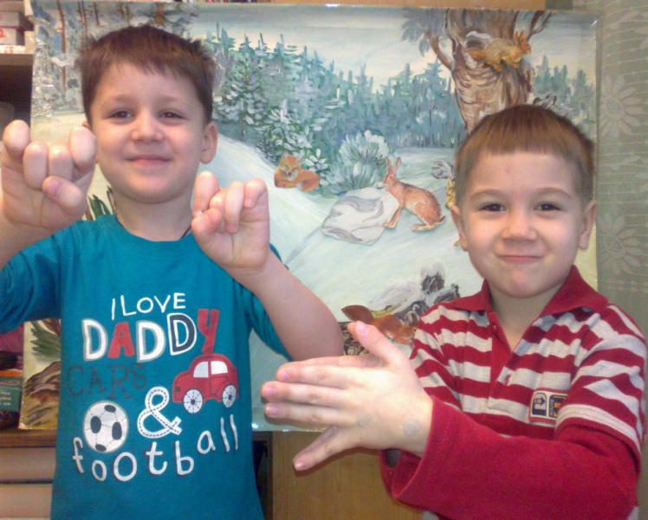

Slide 13
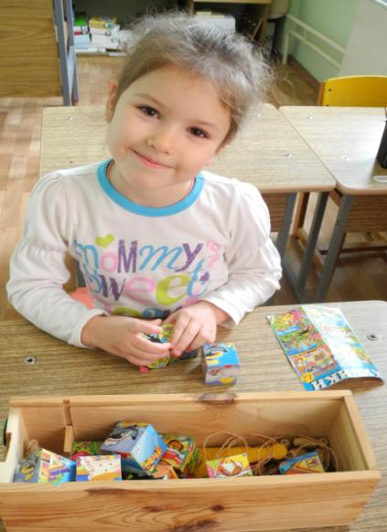
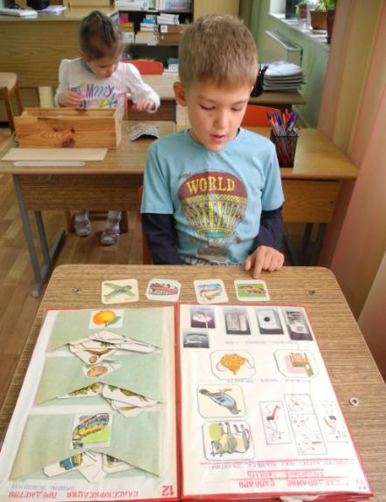

Slide 14
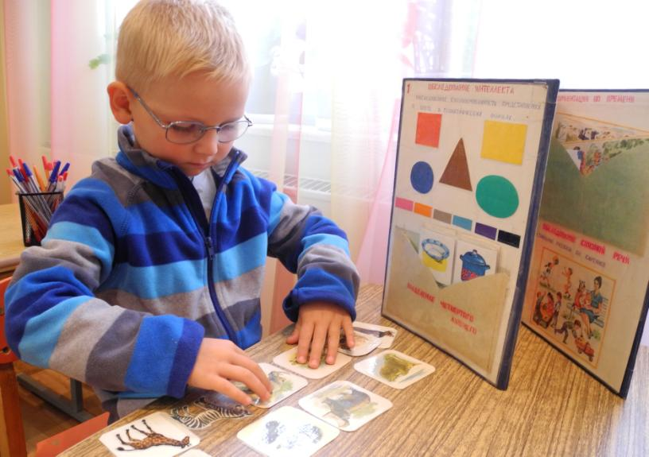
Обследование речи ребёнка.

Slide 15
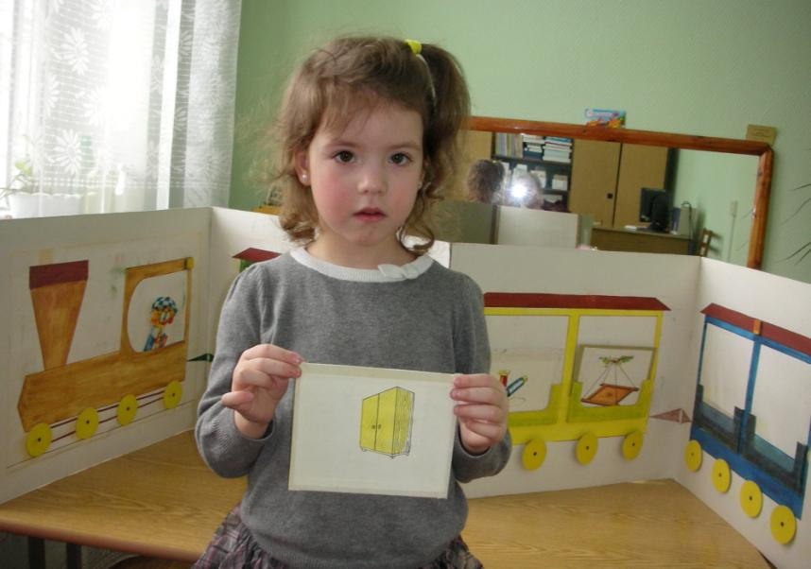
Нахождение места звука в слове.

Slide 16
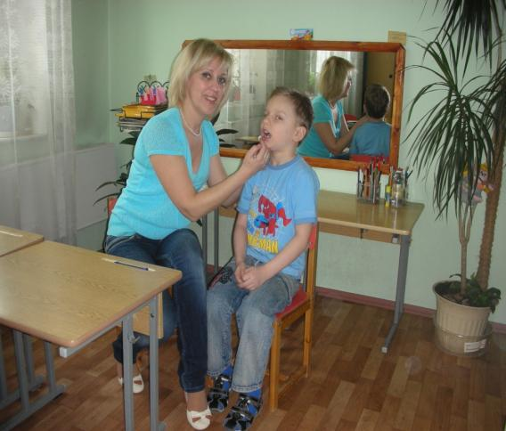
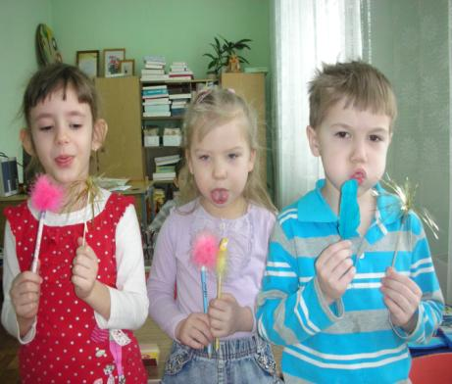
Дыхательная гимнастика и постановка звука.

Slide 17
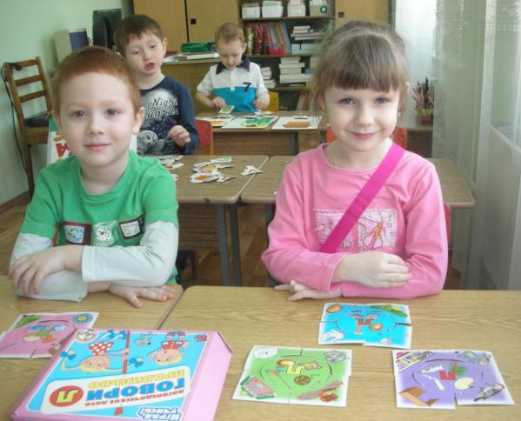
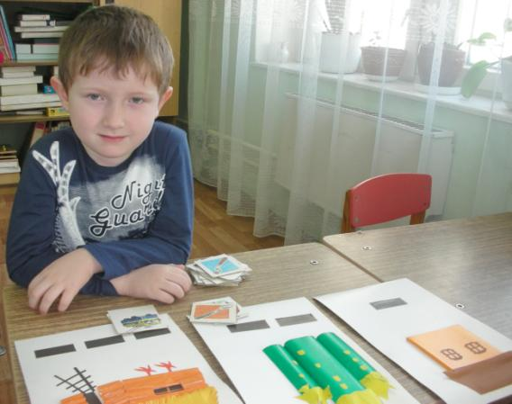
Игра ,,Найди домик слову,,
Игра на автоматизацию звука ,,Л,, в словах.

Slide 18
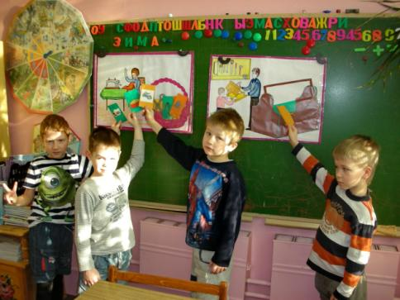
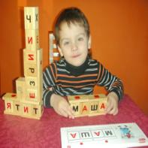
ФРОНТАЛЬНОЕ ЛОГОПЕДИЧЕСКОЕ ЗАНЯТИЕ.
На фронтальных логопедических занятиях дети в игровой форме пополняют свой словарный запас, учатся правильно употреблять лексико - грамматические категории родного языка (образование мн. ч., уменьшительно – ласкательной формы существительных, правильное употребление предлогов), развивают связную речь (пересказывают рассказы, придумывают свои рассказы и сказки, составляют описательные рассказы…). На занятиях по формированию фонематического слуха учатся выделять заданный звук из ряда других звуков, определять место звука в слове, делить слова на слоги, развивать графомоторные навыки.
формы существительных, правильное употребление предлогов…), развивают связную речь (пересказывают рассказы, придумывают свои рассказы и сказки, составляют описательные рассказы…). На занятиях по формированию фонематического слуха, учатся выделять заданный звук из ряда других звуков, определять место звука в слове, делить слова на слоги, развивают графомоторные навыки

Slide 19
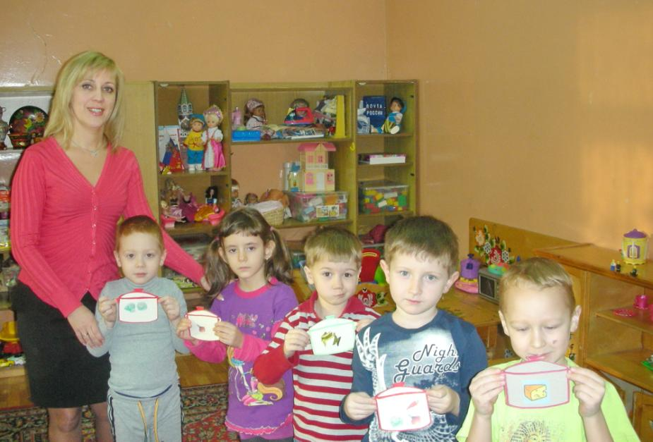
Игра ,,Повар,,

Slide 20
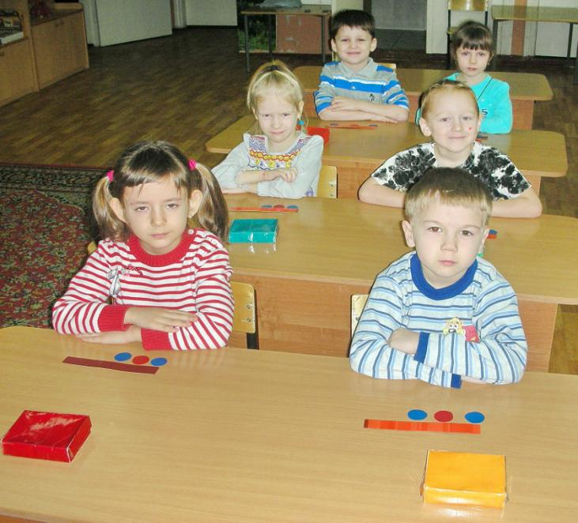

Slide 21
Миф или реальность: раннее обучение чтению - необходимый навык для ребёнка?
Развитая речь в понимании многих родителей – это умение читать (и писать – хотя бы печатными буквами) как максимум и умение рассказывать стихи, как минимум. Чтение и письмо – только необходимое средство, которым на определенном этапе ребенок овладевает для своего последующего полноценного развития. При этом чтение и письмо – сложные навыки, которые требуют от ребенка определенного уровня развития, в том числе и речевого. Известно, что качественно овладеть чтением и письмом невозможно без чистого звукопроизношения, без развитого речевого слуха и т. п. Овладение грамотой – не самоцель, это определенный этап речевого развития ребенка, который подразумевает серьезную предшествующую и последующую работу по речевому и языковому развитию детей

Slide 22
Миф или реальность: обучать детей иностранному языку можно в раннем детстве?
Необходимо весьма осторожно относиться к раннему введению иностранных языков в жизнь ребенка. Если у него проблемы с родным языком или речь находится в стадии формирования, то не стоит усугублять его проблемы приобщением к другой языковой системе. Почему? Практически все языки по некоторым своим характеристикам вступают в противоречие друг с другом. Прежде всего это касается их фонематической (звуковой) стороны: любой язык имеет в своем арсенале звуки, которые характерны только для него, а обучение иностранному языку подразумевает постановку правильного звукопроизношения. Вот тут и начинаются трудности.
Так, в английском языке есть межзубные звуки, которых нет в русском языке. Более того, межзубное произношение звуков русского языка (шипящих и свистящих звуков) считается речевым дефектом (межзубный сигматизм), требующим серьезной работы по его исправлению.

Slide 23
Рекомендации учителя-логопеда родителям детей с речевыми проблемами.
Покажите ребенка детскому психиатру, невропатологу, учителю-логопеду.
Систематически и аккуратно выполняйте с ним домашнее задание.
Занимайтесь ежедневно или через день в доброжелательной, игровой форме.
Вводите поставленные звуки и закрепленные звуки в обиходную речь, вырабатывая у ребенка навык самоконтроля.
Учите наблюдать, слушать, рассуждать, четко и ясно выражать свои мысли.
Воспитывайте усидчивость, самостоятельность.
Помните, сроки преодоления речевых нарушений зависят от степени сложности дефекта, от возрастных и индивидуальных особенностей ребенка, регулярности занятий, заинтересованности и участия родителей в коррекционной работе.
Не фиксируйте внимание ребенка на том, что у него не получается, лучше подбодрите его. Родителям, имеющим дефекты произношения, полезно заниматься вместе с ребенком. Запаситесь терпением, не ждите быстрых результатов и обязательно доведите курс коррекции произношения у ребенка до конца.
Помните, что по мере взросления привычка говорить неправильно у ребенка закрепляется и хуже поддается коррекции.

Slide 24
ДЕСЯТЬ «ПОЧЕМУ» ДЕТЯМ НЕОБХОДИМО ЧИТАТЬ
1. Благодаря чтению развивается РЕЧЬ ребенка и увеличивается его словарный запас. Книга учит маленького человека выражать свои мысли и понимать сказанное другими людьми.
2. Чтение развивает МЫШЛЕНИЕ. Из книг ребенок учится абстрактным понятиям и расширяет горизонты своего мира. Книга объясняет ему жизнь и помогает увидеть связь одного явления с другим.
3. Работа с книгой стимулирует ТВОРЧЕСКОЕ ВООБРАЖЕНИЕ, позволяет работать фантазии и учит детей мыслить образами.
4. Чтение развивает познавательные интересы и расширяет КРУГОЗОР. Из книг и периодики ребенок узнает о других странах и другом образе жизни, о природе, технике, истории и обо всем, что его интересует.
5. Книги помогают ребенку ПОЗНАТЬ САМОГО СЕБЯ. Для чувства собственного достоинства очень важно знать, что другие люди думают, чувствуют и реагируют так же, как он.
6. Книги помогают детям ПОНЯТЬ ДРУГИХ. Читая книги, написанные писателями других культур и других эпох, и, видя, что их мысли и чувства похожи на наши, дети лучше понимают их и избавляются от предрассудков.
7. Хорошую детскую книжку можно читать ребенку вслух. Процесс совместного чтения способствует ДУХОВНОМУ ОБЩЕНИЮ родителей и детей, установлению взаимопонимания, близости, доверительности. Книга объединяет поколения.
8. Книги - ПОМОЩНИКИ РОДИТЕЛЕЙ в решении воспитательных задач. Они учат детей этике, заставляют размышлять о добре и зле, развивают способность к сопереживанию, помогают научиться входить в положение других людей.
9. Книги придают СИЛЫ И ВДОХНОВЕНИЕ. Они увлекают и развлекают. Они заставляют детей и взрослых смеяться и плакать. Они сокращают одиночество, приносят утешение и указывают выход из трудного положения.
10. Чтение - самое ДОСТУПНОЕ И ПОЛЕЗНОЕ для интеллектуального и эмоционально-психического развития ребенка занятие.

Slide 25
Речевая азбука для родителей
Артикуляционная гимнастика - это гимнастика для губ, языка, нижней челюсти. Научите ребёнка перед зеркалом открывать и закрывать рот, поднимать вверх язык, делать его широким и узким, удерживать в правильном положении.
Быстрая речь неприемлема в разговоре с ребёнком. Говорите ясно, чётко, называя предметы правильно, используя «взрослые» слова. Не позволяйте ребёнку говорить быстро.
Всегда рассказывайте ребёнку о том, что видите. Помните, что если для вас всё окружающее знакомо и привычно, то ребёнка со всем, что нас окружает, нужно познакомить. Объясните ему, что дерево растёт, цветок цветёт, зачем на нём пчела. От вас зависит, будет ли развиваться ваш ребёнок.
Главные составляющие красивой речи: правильность, чёткость, внятность, умеренные темп и громкость, богатство словарного запаса и интонационная выразительность. Такой должна быть ваша речь.
Дыхательная гимнастика важна в становлении речи. Чтобы выработать воздушную струю, необходимую для произнесения многих звуков, научите ребёнка дуть тонкой струйкой на лёгкие игрушки, шарики, кораблики на воде (щёки раздувать нельзя!).
Если ребёнку исполнилось 5-6 лет, он обязательно должен уметь говорить фразами…………………………
Жесты дополняют нашу речь. Но если ребёнок вместо речи часто пользуется жестами, не пытайтесь понимать его без слов. Побуждайте ребенка говорить.
«Золота серединка» - вот к чему надо стремиться в развитии ребёнка, т. е. к норме. Присмотритесь к ребёнку. Отличается ли он от сверстников? Не перегружайте его информацией не ускоряйте его развитие. Пока ребёнок не овладел родным языком, рано изучать иностранный (не зря в двуязычных семьях очень часто у детей наблюдается общее недоразвитие речи!).
Иллюстрации в детских книгах, соответствующие возрасту ребёнка, - прекрасное пособие для развития речи. Рассматривайте с ним иллюстрации, говорите о том что (кто?) изображён на них; пусть ребёнок отвечает на вопросы: где? кто? какой? что делает? какого цвета? какой формы? почему? Ставьте вопросы с предлогами за, под, над и др.

Slide 26
Критерии, по которым можно оценить речь ребёнка, родители должны знать.
Нормы звукопроизношения таковы: 3 - 4 года - [с], [з], [ц] уже должны правильно произноситься;
4 - 5 лет - [ш], [щ], [ч], [ж];
5 - 6 лет - - [л], [й] ,[р]
Леворукость - не отклонение, а индивидуальная особенность человека, заложенная во внутриутробном периоде, и не приемлет переучивания, Это может привести к возникновению неврозов и заикания.
Мелкая моторика - так обычно называют движения кистей и пальцев рук. Чем лучше развиты пальчики, тем лучше развита речь. Поэтому стремитесь к развитию мышц руки ребёнка. Это игры с мелкими предметами под вашим контролем, шнуровки, лепка, застёгивание пуговиц, завязывание шнурков и т. д.
Нельзя заниматься с ребёнком, если у вас плохое настроение. Лучше отложить занятия и в том случае, если ребенок чем-то расстроен или болен. Только положительные эмоции обеспечивают эффективность и высокую результативность занятия.
Общее недоразвитие речи (ОНР) часто встречается у тех детей, которые заговорили поздно: слова - после 2 лет, фраза - после 3.
Подражание свойственно всем детям, поэтому старайтесь, по возможности, ограничивать общение ребёнка с людьми, имеющими речевые нарушения (особенно заикание!).
Режим дня очень важен для ребёнка, особенно гиперактивного. Постоянное перевозбуждение нервной системы, недостаточный сон приводят к переутомлению, перенапряжению, что в свою очередь, может вызвать заикание и другие речевые расстройства. Если ребёнок плохо спит, у изголовья можно положить саше (мешочек) с корнем валерианы. Можно использовать натуральные масла, обладающие успокаивающим эффектом.
Скороговорки развивают дикцию. Но сначала их нужно произносить в медленном темпе, перед зеркалом, чётко проговаривая каждый звук, затем темп увеличивать.
Только комплексное воздействие различных специалистов (логопед, врач, учитель, родители) поможет качественно улучшить или исправить сложные речевые нарушения - заикание, алалию, ринолалию, ОНР, дизартрию.
Умственное развитие неотделимо от речевого, поэтому, занимаясь с ребёнком, нужно развивать все психические процессы: мышление, память, речь, восприятие.

Slide 27
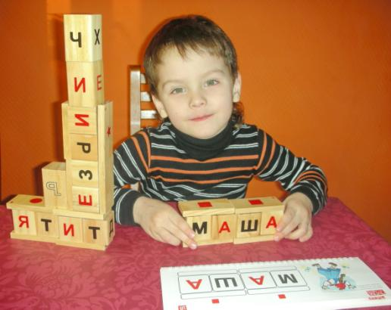
Преемственность в работе семьи и детского сада осуществляется через индивидуальные консультации, наглядную информацию для родителей и на занятиях, которые родители могут посещать по договоренности с педагогами.

Slide 28
План проведения мероприятий для родителей старшей логопедической группы .
Родительские собрания в форме презентации:
,, Роль семьи в преодолении дефектов речи,,
,,Логопедическая работа по звуковому анализу и синтезу,,
Индивидуальные консультации:
,,Весёлый язычок,,
,,Пальчики умеют говорить,,
,,Если ваш ребёнок плохо говорит,,
,,Речь ребёнка 6 года жизни,,
,,Что читать дошкольникам,,
,,Читаем зимние сказки,,
НОД
,, Домашние животные,, (с приглашением педагогов и родителей)

Slide 29
Спасибо за внимание!

